Slide 1



LA PAC 2023-2027
Il ruolo dell’agricoltura biologica

Slide 2



Il biologico in Europa
Obiettivo: 25% delle superfici agricole Ue entro il 2030
Marzo 2021: Piano d’Azione per il settore biologico

Slide 3
Il Piano d’Azione
3 Assi di intervento:
Alimenti e prodotti biologici per tutti: stimolare la domanda e garantire la fiducia dei consumatori;
Sulla strada verso il 2030: stimolare la conversione e rafforzare l'intera catena del valore;
Dare l'esempio: migliorare il contributo dell'agricoltura biologica alla sostenibilità.
23 Azioni
+ (Revisione di altre politiche Ue che potranno avere conseguenze positive per il settore)

Slide 4

L’ Accordo Politico
- 25 giugno: Accordo provvisorio raggiunto durante i super triloghi
- 28 Giugno: Accordo validato dal Consiglio Agri-Fish
Iter legislativo: in autunno, al voto della Commissione AGRI e della Plenaria del Parlamento europeo, posi approvazione formale finale da parte del Consiglio Ue.
Budget Pac: 31,95% delle risorse dell’Unione per il periodo 2021-2027 (386,6 miliardi di euro, circa 50 miliardi per l’Italia)

Slide 5

PAC 2023-2027
PIANO STRATEGICO NAZIONALE
Unico strumento di programmazione
(pagamenti diretti, sviluppo rurale e interventi settoriali)
NEW DELIVER MODEL
Obiettivi UE, indicatori (di output, di risultato e di impatto), rapporto sulla performance

Slide 6
Ambiente e clima
CONDIZIONALITA’ RAFFORZATA
10 BCAA - Buone condizioni agronomiche ambientali
16 CGO - Criteri gestione obbligatoria
Si introduce:
Rotazione (o diversificazione) colturale
Obbligo di aree non produttive: almeno il 4% della superficie arabile aziendale - escludendo quindi frutteti, oliveti e vigneti - o, nel caso l’agricoltore decida di includere colture azoto-fissatrici o intercalari senza l’utilizzo di fitofarmaci almeno il 7% della superficie arabile, con un 3% dedicato ad aree non produttive.
Aziende sotto i 10 ha esentate da questi due obblighi aggiuntivi, al pari delle aziende che destinano almeno il 75% della propria superficie a foraggere o colture sommerse.

Slide 7
Ambiente e clima
I Pilastro - Eco-Schemi
Valore minimo del 25% dei pagamenti diretti, (per l’Italia circa 900 milioni di euro annui). Stati membri sceglieranno le misure, su di indicazioni preparate a livello Ue. Per 2023 e 2024, nel caso in cui l’adesione a tali schemi sia inferiore al 25%, ma comunque superiore al 20%, gli Stati membri avranno la possibilità di riutilizzare i fondi non spesi per altri interventi.
II Pilastro - Misure agro-climatiche ambientali SR
Almeno il 35% dei fondi per lo Sviluppo Rurale dovranno essere indirizzati a misure ad alto valore ambientale, tra cui l’agricoltura biologica, la silvicoltura, la difesa integrata dalle specie nocive, ma anche misure volte a migliorare il benessere animale o a supportare le aree maggiormente svantaggiate

Slide 8
CONDIZIONALITA’ SOCIALE
Viene introdotto un sistema di condizionalità con sanzioni e controlli da parte delle autorità esistenti competenti per le ispezioni nel settore del lavoro/occupazione. Da rispettare negli interventi settoriali (con possibilità di finanziare misure volte al miglioramento delle condizioni dei lavoratori agricoli).
Volontaria al 2023 -2024, obbligatoria dall’1 gennaio 2025
Tre le direttive di riferimento che dovranno essere tenute in considerazione
(Direttiva 2019/115 - Condizioni di lavoro trasparenti e prevedibili; Direttiva 89/391/CEE - Misure per incoraggiare il miglioramento della sicurezza e della salute dei lavoratori; Direttiva 2009/104/CE - Requisiti minimi di sicurezza e di salute per l'uso delle attrezzature di lavoro da parte dei lavoratori).

Slide 9
Redistribuzione dei PD
Convergenza interna
Convergenza dei pagamenti all'85% entro la fine del periodo di finanziamento 2026, inizio al 2023.
Pagamento redistributivo
È prevista l’applicazione obbligatoria da parte degli Stati membri del pagamento ridistributivo, ad un livello di almeno il 10% dei pagamenti diretti. Se SM dimostra che i bisogni redistributivi sono affrontati attraverso altri interventi o strumenti (capping, degressività, i pagamenti ai piccoli agricoltori,) il pagamento redistributivo può anche non essere applicato.
Capping e degressività dei pagamenti
Applicazione volontaria del capping. Per massimali compresi tra 60.000 e 100.000 mila euro è prevista una diminuzione degli aiuti dell’85%. Per i massimali superiori a 100 mila euro il taglio sarà pari al 100%. Tutti i costi legati al lavoro possono essere dedotti al 100%, inclusi i costi per il contoterzismo.

Slide 10
I pagamenti del I pilastro
Aiuti accoppiati 13 +2%
Per ridurre dipendenza dalle importazioni di colture proteiche, il 2% dell’aiuto potrà essere destinato alle leguminose.
Giovani agricoltori
Minimo 3% della propria dotazione combinata dei fondi destinati a primo e secondo pilastro (fino ad un massimo di 40 anni). Sostegno complementare al reddito per un massimo di 5 anni o aiuti al primo insediamento o agli investimenti. E’ possibile finanziare l’acquisto di terreni agricoli per i giovani agricoltori fino al 100%, tramite strumenti finanziari.
Gestione del rischio
Strumenti finanziati fino al 70% su sviluppo rurale (assicurazioni contro la perdita di produzione, fondi mutualistici contro la perdita di produzione e strumento di stabilizzazione del reddito) per perdite superiori al 20% della media dei 3 anni precedenti.
Nuova possibilità per SM di accantonare fino al 3% dei fondi del primo pilastro per la creazione di un fondo mutualistico su scala nazionale, che porti obbligatoriamente tutti gli agricoltori a proteggersi dai rischi di perdita di produzione (risorse BISS).

Slide 11
Interventi settoriali
Mantenuti interventi settoriali per Ortofrutta, Vino, Olio, Api e Luppolo
Possibilità di finanziare interventi settoriali in altri settori, per un massimo del 3% della dotazione finanziaria I pilastro, innalzabile di un ulteriore 2% da dedurre dai pagamenti accoppiati.
ORTOFRUTTA
Una quota minima di fondi pari al 2% dovrà essere dedicata a interventi di ricerca e sviluppo, così come il 15% ad interventi ambientali.
OLIO
Percentuale per il sostegno dell'UE al 30% del valore della produzione commercializzata di ciascuna organizzazione di produttori o AOP per gli anni 2023 e 2024, al 15 % per il 2025 e 2026 e al 10 % a partire dal 2027 (la proposta iniziale della Commissione prevedeva una percentuale pari al 5%).
VINO
-Sistema di autorizzazioni all’impianto esteso fino al 2045
-de-alcolazione totale per i vini da tavola, parziale vini DOP e IGP
-norme in materia di etichettatura nutrizionale e di indicazione degli ingredienti per tutti i vini + Autorizzazioni all'impianto e al reimpianto in scadenza nel 2021 prorogate fino a dicembre 2022 (comunicazione entro febbraio 2022).

Slide 12
Il livello nazionale
PROGRAMMAZIONE 2021-2022
NGUE (Piano Italia Recovery)
PIANO STRATEGICO NAZIONALE
(19 Aprile 2021 Tavolo di Partenariato)
AGIRE: SUBITO e con STRATEGIA

Slide 13
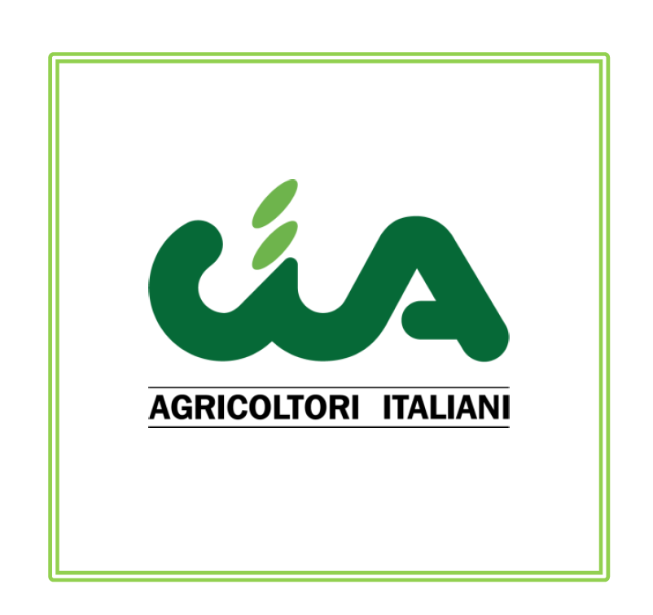

Alessandra De Santis
Responsabile affari europei | Cia - Agricoltori italiani
Rue Philippe le Bon, 46 – Bruxelles 1000
Cell. + 39 342 7142424 / +32 (0) 472441659
e-mail a.desantis@cia.it
sito web www.cia.it
: Cia_Bruxelles

